Slide 1
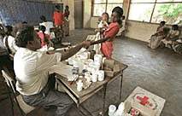
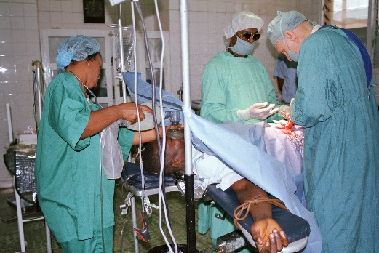
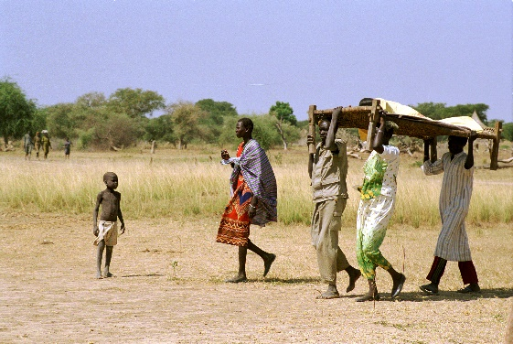
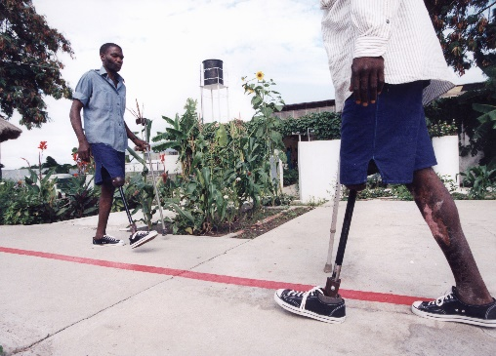
Logo de la organización del/de los facilitador(es)
Servicios de salud
Curso HELP
Logo de la organización del/de los facilitador(es)
El material de enseñanza ha sido elaborado por
Dirk Horemans (OMS), Ben Lane (OMS) y Antje van Roeden (CICR).

Slide 2
Objetivos
Los participantes podrán:
Evaluar hasta en qué medida los servicios de salud pueden satisfacer las necesidades de la población en situaciones de crisis a corto y largo plazo y definir una respuesta adecuada cuando existe un desequilibrio entre las necesidades y los servicios.
Analizar el comportamiento de búsqueda de asistencia sanitaria por parte de las personas y explicar qué barreras pueden existir para acceder a los servicios de salud.
Curso HELP

Slide 3
Pirámide de la salud
Atención de salud curativa
Atención de salud preventiva
Nutrición y seguridad alimentaria
Agua, saneamiento,
higiene y medio ambiente
Seguridad
Curso HELP
Notes:
Los servicios de salud están en la cúspide de la pirámide. Además de la atención preventiva y curativa, también existen la atención paliativa y la atención de rehabilitación.
Sector y servicios de salud
El sector de la salud comprende el Ministerio de Salud y todos los establecimientos orientados a la prestación de asistencia sanitaria. Incluye los aspectos legales y la supervisión.
Los servicios de salud abarcan los servicios regulares: la promoción de la salud y la atención de salud preventiva, curativa, paliativa y de rehabilitación.
Medidas preventivas/casos de emergencia: casos normales, casos adicionales, gestión de riesgos…
Preparación frente a emergencias sanitarias

Slide 4
Servicios curativos sin medidas de salud pública
Servicios sanitarios
Diarrea
Malnutrición
Malaria
Neumonía
Sarna
Parásitos intestinales
Diabetes
Hipertensión
Tuberculosis
Insuficiencia de agua
Agua contaminada
Dieta inadecuada
Entorno dañino
Hacinamiento
Inseguridad
Frío o calor
Mala calidad del aire
Enfermedades
Circunstancias
Curso HELP
Retorno de las
enfermedades
Notes:
Debemos recordar que tratar las enfermedades sin tener en cuenta otras medidas de salud pública puede significar que las personas entren en un círculo vicioso.
Por ejemplo: enfermedades diarreicas -> ir al hogar, a un entorno con agua y saneamiento deficientes -> volver a la clínica con diarrea.

Slide 5
Servicios de salud en su país
Trabajo grupal
Analicen cómo se organiza el sistema de salud en el país donde viven o trabajan.
¿A dónde se dirigen las personas cuando se enferman? ¿Quiénes prestan los servicios de salud y cuáles son sus competencias? ¿Cómo se organizan los servicios? ¿Quién es el responsable? ¿Cuál es el mecanismo de coordinación que existe entre los prestadores? ¿Cómo funciona el sistema de derivación? ¿A dónde se dirigen las mujeres embarazadas para recibir atención prenatal o por parto? ¿En qué medida están disponibles los medicamentos y otras pruebas o insumos médicos? ¿Quién paga qué servicio? ¿Quién tiene la responsabilidad de los sistemas de información sanitaria?
Expliquen las diferencias entre los países.
El tiempo para presentar los resultados al resto de los participantes es de 10 minutos.
Curso HELP
Notes:
La finalidad de este ejercicio es resaltar la diferencia entre países desde la perspectiva de los usuarios.

Slide 6
Pirámide de la salud
Hospitales
más importantes/
de atención especializada
Tercer nivel de atención: hospitales de derivación
Derivación
Segundo nivel de atención: hospitales distritales
Hospitales de primer nivel
Centros de salud
Primer nivel de atención: centros de salud de atención primaria
Curso HELP
Puestos de salud
Comunidad
Notes:
Existen diversos establecimientos en diferentes niveles.
También se denominan “plataformas de prestación de servicios”.
Los niveles pueden variar según el contexto.
Algunas de estas plataformas pueden ser móviles (en situaciones de crisis y otras).
¿Plataformas de prestación de servicios para crisis específicas?

Slide 7
El ‘‘paquete de servicios de salud’’
Se refiere a los servicios que se prestarán en un contexto específico.
Muchos países tienen un paquete nacional de servicios de salud: mínimo, complementario, básico o esencial.
Se basa en la carga de la enfermedad, en las necesidades de servicios de salud y en la disponibilidad de recursos.
Define los servicios a través de una plataforma de prestación, incluido el sistema de derivación.
Sirve de referencia para costos, planificación, asignación de recursos, capacitación y seguimiento.
Orientación internacional: DCP3, cobertura sanitaria universal esencial, Paquete de prioridad alta, PSMI, ESFERA.
En algunos casos, es solo una expresión de deseo; en otros, un derecho a un “paquete de beneficios”.
Definición del paquete de servicios de salud prioritarios en situaciones de emergencia (trabajo en curso del Clúster Global de Salud).
Curso HELP
Notes:
Ejemplo: DCP3 = prioridades para el control de enfermedades.
Paquetes de servicios de salud con costo.
Menú de intervenciones de la cobertura sanitaria universal.
Servicios de salud individual y de la población.

Slide 8
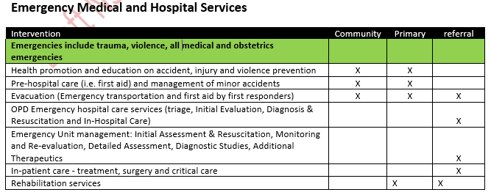
Ejemplo de un “paquete esencial de servicios de salud” (obtenido del Plan Nacional Estratégico de Salud de Nigeria)
Curso HELP
Notes:
En esta diapositiva, figura el ejemplo de Nigeria, centrado en la atención prehospitalaria.

Slide 9
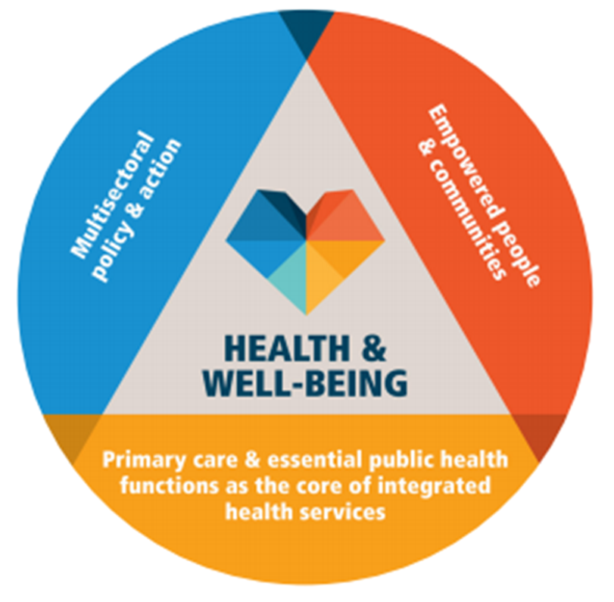
Cobertura universal de salud (meta 3.8 de los ODS)
Lograr la cobertura sanitaria universal, en particular la protección contra los riesgos financieros, el acceso a servicios de salud esenciales de calidad y el acceso a medicamentos y vacunas seguros, eficaces, asequibles y de calidad para todas las personas.
Atención primaria de salud
La atención primaria de salud es un enfoque de la salud que incluye a toda la sociedad y tiene por objetivo garantizar el mayor nivel de salud y bienestar y su distribución equitativa mediante la atención centrada en las necesidades y preferencias de las personas (a nivel individual y comunitario) tan pronto como sea posible a lo largo del proceso continuo y de una forma lo más cercana posible a su entorno cotidiano.
Tres componentes sinérgicos y relacionados entre sí:
1. Satisfacer las necesidades de salud de las personas mediante una asistencia de carácter integral, promocional, protector, preventivo, curativo, rehabilitador y paliativo durante toda la vida, a través de la atención primaria y de la salud pública.
2. Abordar sistemáticamente los determinantes más amplios de la salud (incluidos los factores sociales, económicos y ambientales) mediante políticas e intervenciones de base empírica en todos los sectores.
3. Empoderar a las personas, familias y comunidades para que optimicen su salud como promotores, como colaboradores en el desarrollo y como cuidadores de sí mismos y de los demás.
https://www.who.int/docs/default-source/primary-health/vision.pdf?sfvrsn=c3119034_2
Curso HELP
Notes:
La atención primaria de salud es un enfoque de la salud que incluye a toda la sociedad y tiene por objetivo garantizar el mayor nivel de salud y bienestar y su distribución equitativa mediante la atención centrada en las necesidades y preferencias de las personas (a nivel individual y comunitario) tan pronto como sea posible a lo largo del proceso continuo que se extiende desde la promoción de la salud y la prevención de enfermedades hasta el tratamiento, la rehabilitación y los cuidados paliativos, y de una forma lo más cercana posible a su entorno cotidiano.
Tiene tres componentes sinérgicos y relacionados entre sí:
1. Satisfacer las necesidades de salud de las personas mediante una asistencia de carácter integral, promocional, protector, preventivo, curativo, rehabilitador y paliativo durante toda la vida, en la que se prioricen estratégicamente los principales servicios de atención de salud dirigidos a las personas y las familias, a través de la atención primaria, y a la población, a través de las funciones de salud pública, como elementos centrales de los servicios de salud integrados.
2. Abordar sistemáticamente los determinantes más amplios de la salud (incluidos los factores sociales, económicos y ambientales, como las características y el comportamiento de las personas) mediante políticas e intervenciones de base empírica en todos los sectores.
3. Empoderar a las personas, familias y comunidades para que optimicen su salud como promotores de políticas que fomenten y protejan la salud y el bienestar, como colaboradores en el desarrollo de los servicios sanitarios y sociales, y como cuidadores de sí mismos y de los demás.

Slide 10
Necesidades y servicios de salud
Recursos para un hospital
Enfermedades que necesitan ser atendidas en un hospital
Recursos para un centro de salud
Enfermedades que necesitan ser atendidas en un centro de salud
Recursos sanitarios para el tratamiento domiciliario
Enfermedades de atención domiciliaria
Curso HELP
Notes:
Hay muchas enfermedades que pueden tratarse en el hogar (por ejemplo, un resfrío común, un dolor de cabeza o un raspón); hay otras que requieren atención en un centro de salud (por ejemplo, malaria, neumonía, hipertensión, diabetes…) y, por último, hay un tercer tipo de enfermedades que deben atenderse en un hospital (por ejemplo, partos complicados o por cesárea, otros tipos de cirugías, malaria grave, ataques cardíacos…).
Los recursos necesarios para un tratamiento aumentan según el nivel de los servicios; es decir, el orden de los niveles en función de la cantidad de recursos que necesitan es el siguiente (del nivel que menos recursos se necesitan al que más recursos se necesitan): tratamiento domiciliario -> centro de salud -> hospital.

Slide 11
Servicios de salud en situaciones de crisis
Enfermedades que necesitan ser atendidas en un hospital
Recursos para un hospital
Recursos para un centro de salud
Enfermedades que necesitan ser atendidas en un centro de salud
Recursos sanitarios para el tratamiento domiciliario
Enfermedades de atención domiciliaria
Curso HELP
Aumento de las necesidades en todos los niveles
Disminución de la capacidad para prestar servicios
Notes:
Con frecuencia, la morbilidad y la mortalidad aumentan en situaciones de crisis porque el sistema existente no tiene la capacidad de mantener los servicios esenciales de rutina.

Slide 12
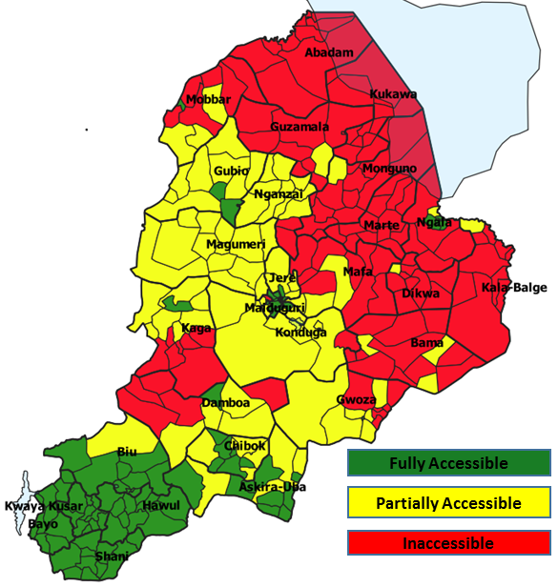
Adaptación de los “paquetes esenciales de servicios de salud” según los contextos humanitarios
(MAPA CON INFORMACIÓN PARCIAL Y EN EVOLUCIÓN
Definición de paquetes específicos a nivel de distrito según el contexto
Acceso y seguridad
Funcionalidad de los establecimientos (infraestructura, personal de salud, recursos...)
Plataformas de prestación de servicios disponibles o funcionales
Población
Carga de la enfermedad
Paquetes esenciales de servicios de salud que existen a nivel nacional
Necesidades
Curso HELP
Notes:
Ejemplo: Nigeria. Mapa del país con información parcial.
Seguimiento de zonas con facilidad de acceso y seguridad, y con programación activa.

Slide 13
¿Qué se necesita
para poder prestar
servicios de salud adecuados?
??
Curso HELP
Notes:
Pregunta entre todos los participantes. Plantear diferentes elementos. En la siguiente diapositiva, figura un resumen de los requisitos para que los servicios de salud puedan prestarse de forma adecuada.

Slide 14
Elementos básicos de los servicios de salud
Centros de salud/infraestructura
Personal de salud (competencias, cantidad, combinación...)
Equipos
Insumos médicos o de otra índole (distribución + línea de suministro; medicamentos esenciales)
Financiación
Prestación de servicios (proceso, calidad: estándares internacionales)
Sistema de gestión de la información de salud
Dirigencia y gobernanza
Coordinación
Comunidades
Información basada en el marco de un enfoque sistémico de la OMS.
Curso HELP
Notes:
Se trata de un marco analítico. Esta lista puede servir para todo el sistema de salud de un país o de una zona, y también para servicios o proyectos individuales.

Slide 15
Gobernanza y dirigencia
En primer lugar, la responsabilidad recae en las autoridades nacionales.
En épocas de crisis, estas autoridades pueden no tener la capacidad de gestionar todo por sí solas y necesitar el apoyo de organismos internacionales y organizaciones comunitarias.
Curso HELP

Slide 16
Coordinación
Muchas veces, la respuesta humanitaria en situaciones de crisis está marcada por el caos, la duplicación y la falta de servicios.
El sistema de clústeres fue creado en 2005 para reunir por sector a todos los que intervienen en una crisis humanitaria y así fortalecer la coordinación entre actores humanitarios y facilitar el objetivo deseado (por ejemplo, el Clúster de Salud de la OMS como actor principal).
Curso HELP
Notes:
En situaciones de crisis, la coordinación tiene un papel aún más importante que en situaciones normales.
El tema del enfoque de clústeres se aborda en el módulo “Actores en intervenciones humanitarias/en la coordinación” que normalmente se dicta antes del modulo “Servicios de salud”.
Tengan en cuenta que los clústeres no se activan en todas las crisis (por ejemplo, no se activaron durante los desastres naturales ocurridos en Indonesia en 2019).
Clúster + dirigente del clúster. Por ejemplo: Clúster de Salud + OMS, Clúster de Nutrición + UNICEF, Clúster de WASH + UNICEF, Clúster de Alojamiento + Federación Internacional de Sociedades de la Cruz Roja y de la Media Luna Roja/ACNUR, Clúster de Seguridad Alimentaria + PMA y FAO, Clúster de Logística + PMA, Clúster de Coordinación y Gestión de Campamentos + ACNUR y OIM, Clúster de Protección + ACNUR, Clúster de Telecomunicaciones de Emergencia + PMA, Clúster de Educación + UNICEF/SCF, Clúster de Recuperación Temprana + PNUD, etc. Previo al curso, se ha pedido a los participantes que investiguen el sistema de clústeres (preparación para el curso HELP sobre actores en intervenciones humanitarias/en la coordinación).

Slide 17
Servicios de salud
PERSONAL DE SALUD
DIRIGENCIA Y GOBERNANZA
III
CENTROS DE SALUD/INFRAESTRUCTURA
FINANCIACIÓN
INSUMOS NO RELACIONADOS CON FINES MÉDICOS
SISTEMA DE GESTIÓN DE LA INFORMACIÓN DE SALUD
La incidencia de los conflictos armados
II
EQUIPOS
COMUNIDADES
Curso HELP
I
PRESTACIÓN DE SERVICIOS
COORDINACIÓN
Incidencia humanitaria de gran escala
Notes:
Al evaluar los diferentes niveles de asistencia sanitaria en un contexto y los requisitos para el correcto funcionamiento de estos servicios, podemos hacer un análisis conjunto y ver dónde están las restricciones o los problemas que afectan la prestación de servicios de buena calidad.
En el caso de una crisis importante –por ejemplo, en un conflicto armado–, el sistema puede colapsar (casi) por completo.

Slide 18
Servicios de salud esenciales en situaciones de crisis
Paquete de servicios para su entorno.
Los intereses de los pacientes a nivel individual pueden entrar en conflicto con los de la salud pública.
En un momento en el tiempo.
En estos servicios, influyen los siguientes factores:
patrón demográfico;
patrón epidemiológico/carga de la enfermedad;
servicios de salud preexistentes en el contexto; y
situación de crisis.
Curso HELP
Notes:
Hacer referencia a las plataformas y mencionar que ahora nos estamos refiriendo a situaciones de crisis/desastre. Los servicios de salud esenciales en situaciones de crisis se refieren a la planificación y al mantenimiento de la prestación de servicios.

Slide 19
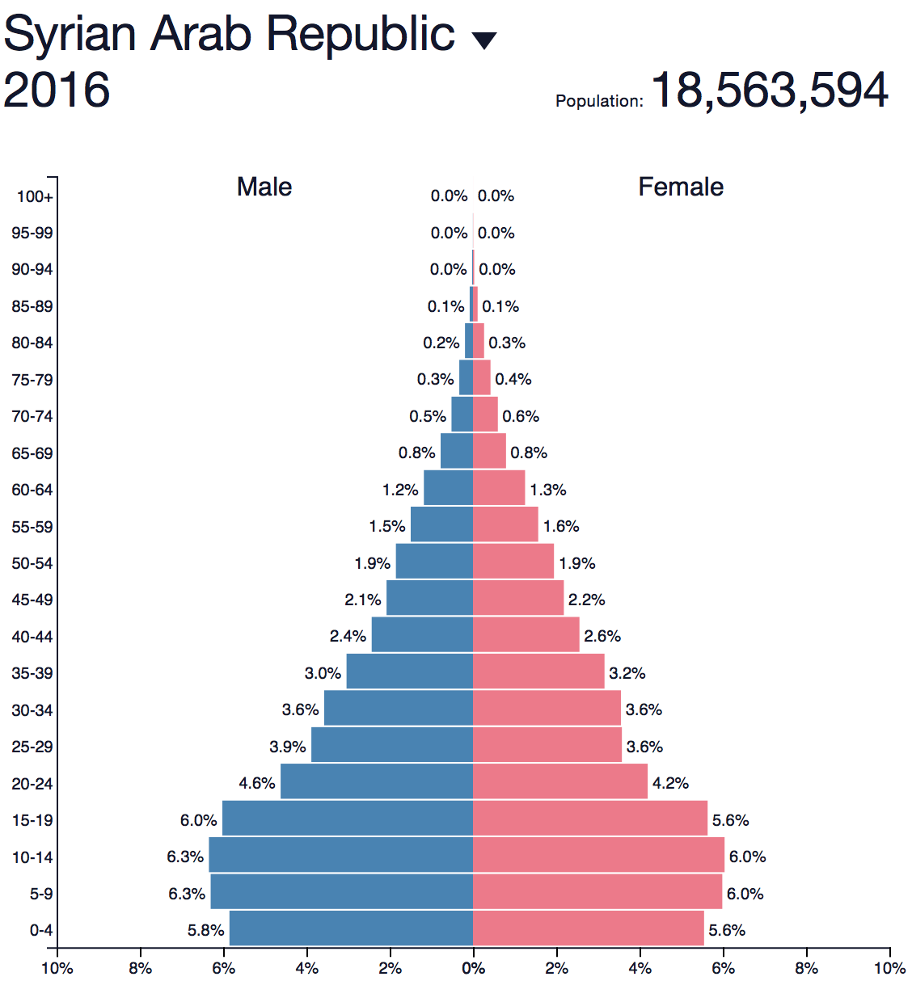
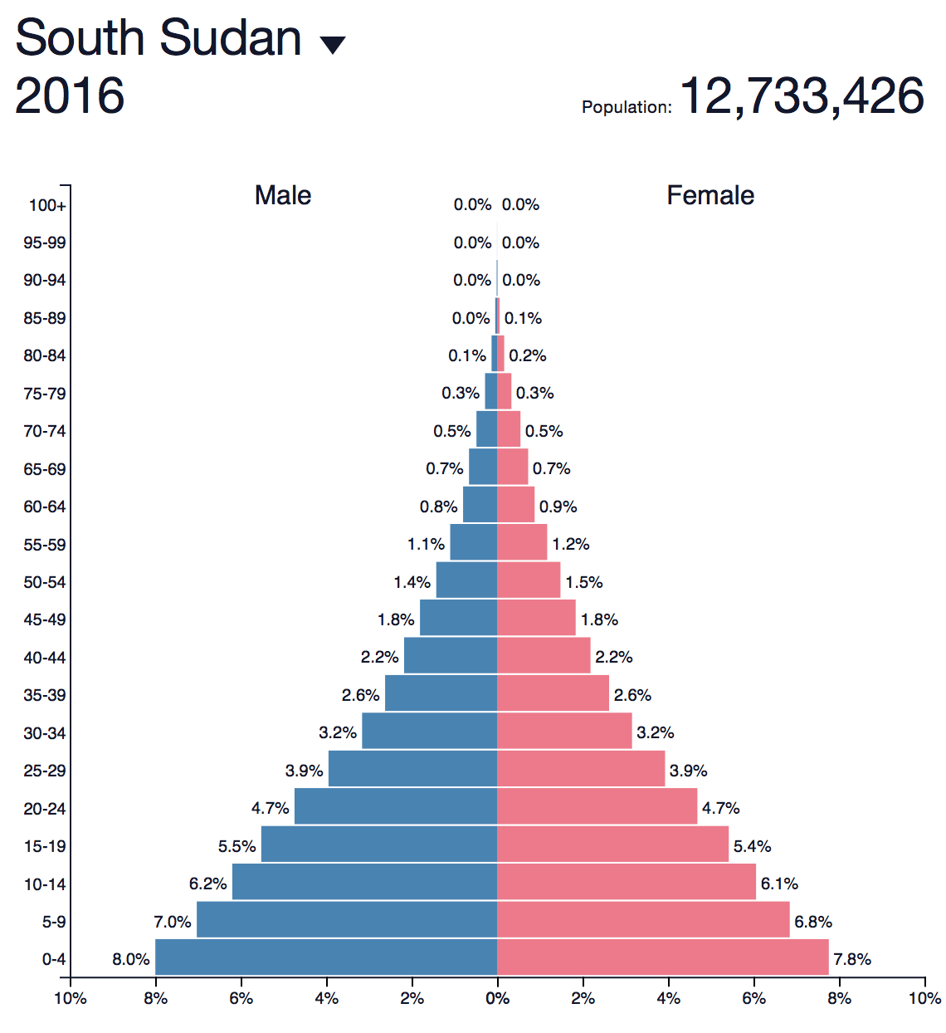
Pirámide de población
Curso HELP
Notes:
La información secundaria brinda la primera información sobre la población de un país. Por ejemplo, en Sudán del Sur, la proporción de niños es alta, mientras que, en Siria, hay una mayor proporción de personas mayores.
Esta información incidirá en las intervenciones y en los servicios de salud que se necesiten.
Niños en Siria: 5,8 % (entre 0 y 4 años) + 6,3 % (entre 5 y 9 años) + 6,3 % (entre 10 y 14 años) = 18,4 %
Niños refugiados de Siria en Líbano: 10 % (entre 0 y 4 años) + 8,6 % (entre 5 y 9 años) + 6,2 % (entre 10 y 14 años) = 24,8 %
Niños en Sudán del Sur: 8 % (entre 0 y 4 años) + 7 % (entre 5 y 9 años) + 6,2 % (entre 10 y 14 años) = 21,2 %
En poblaciones con una alta tasa de fertilidad, el número de niños menores de 5 años puede ser de un 15 % y, para menores de 18 años, de entre un 40 y un 45 %. Los menores requieren una parte desproporcionada de los servicios de salud.

Slide 20
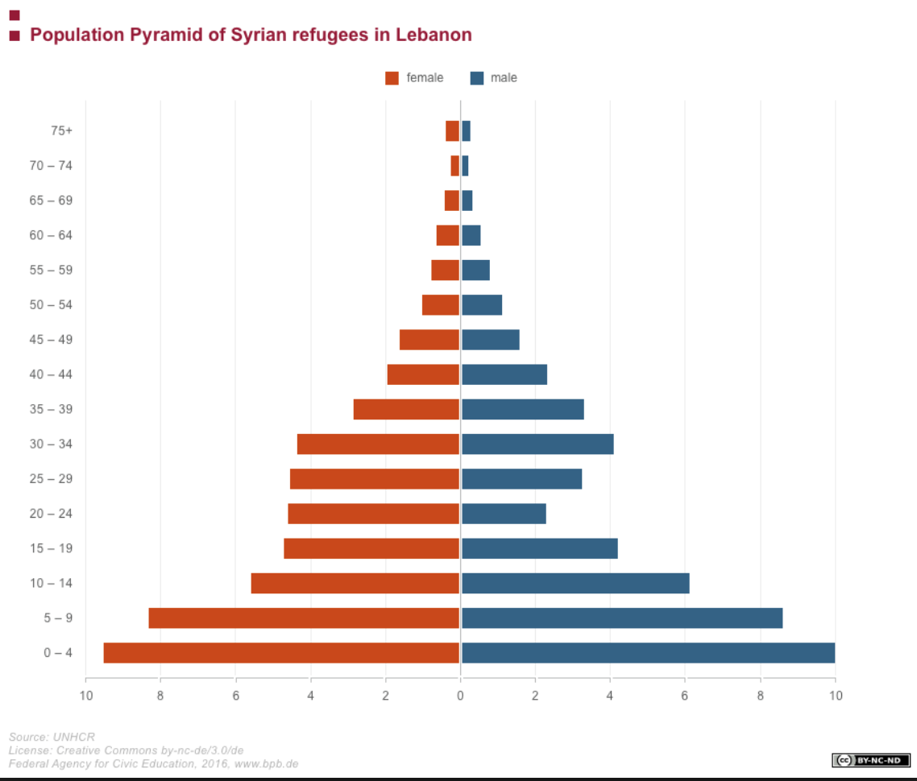
Curso HELP
Notes:
En la pirámide de la población de refugiados de Siria en Líbano en 2016, se puede ver un espacio que corresponde a los hombres adultos (jóvenes). Cuando se observa el total de la población en los campamentos para tener una idea de qué servicios se necesitan, esta observación puede tener alguna incidencia (por ejemplo, la proporción de mujeres en edad fértil será más alta de lo esperado si solo se observa la población total).

Slide 21
OMS, enfermedades no transmisibles:
perfiles de países en 2014
Sudán del Sur
Población total: 10.838.000
Ingresos: bajos
República Árabe Siria
Población total: 21.890.000
Ingresos: medios-bajos
Curso HELP
Notes:
En el sitio web de la OMS, encontrarán información sobre las enfermedades. A partir de este ejemplo, se pueden observar diferentes cuestiones. Por ejemplo, el porcentaje de la población en Siria que vivía en zonas urbanas es del 56,1 %, mientras que en Sudán del Sur es del 18 %. Los datos de mortalidad muestran que, en Sudán del Sur, el 9 % de las muertes se atribuyeron a enfermedades cardiovasculares, mientras que en Siria fue del 28 %. Las principales causas de mortalidad en Siria se debieron a lesiones (48 %), mientras que, en Sudán del Sur, la mayor proporción de muertes fue causada por enfermedades transmisibles, maternas, perinatales y nutricionales (63 %). Esto les da una primera imagen de la situación.

Slide 22
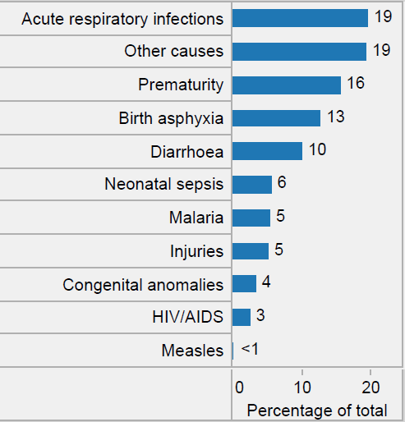
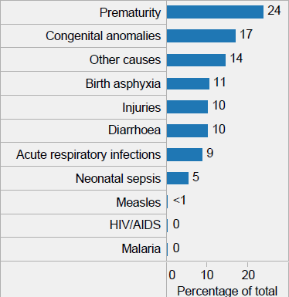
Causas de muerte entre los menores de cinco años: proporcionalidad
Sudán del Sur
Siria
2016
Curso HELP

Slide 23
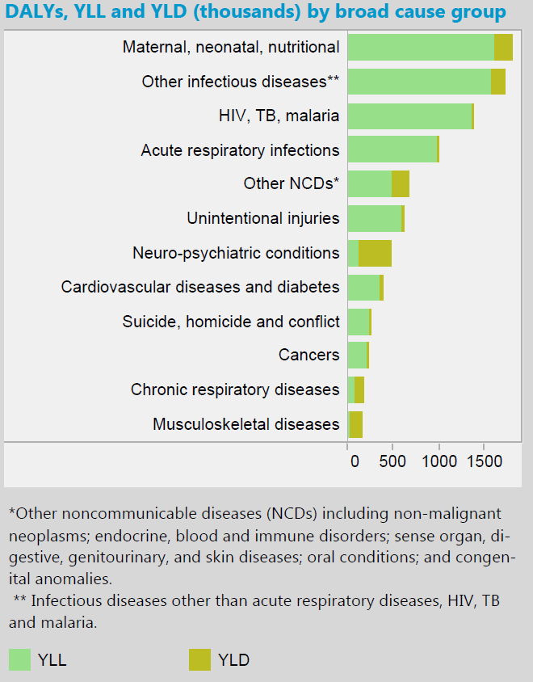
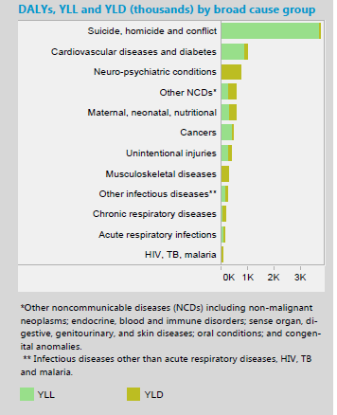
Comparación de la carga de la enfermedad
South Sudan
Syria
2016
H.E.L.P. course
Notes:
Los “años de vida ajustados en función de la discapacidad” (AVAD) para una enfermedad se calculan mediante la suma de los “años de vida perdidos” (AVP) debido a la mortalidad prematura en la población y los “años perdidos por discapacidad” (APD) para las personas que viven con las enfermedades o sus consecuencias. Cálculo: AVAD = AVP + APD
N. B. La escala horizontal no es la misma para ambos países.

Slide 24
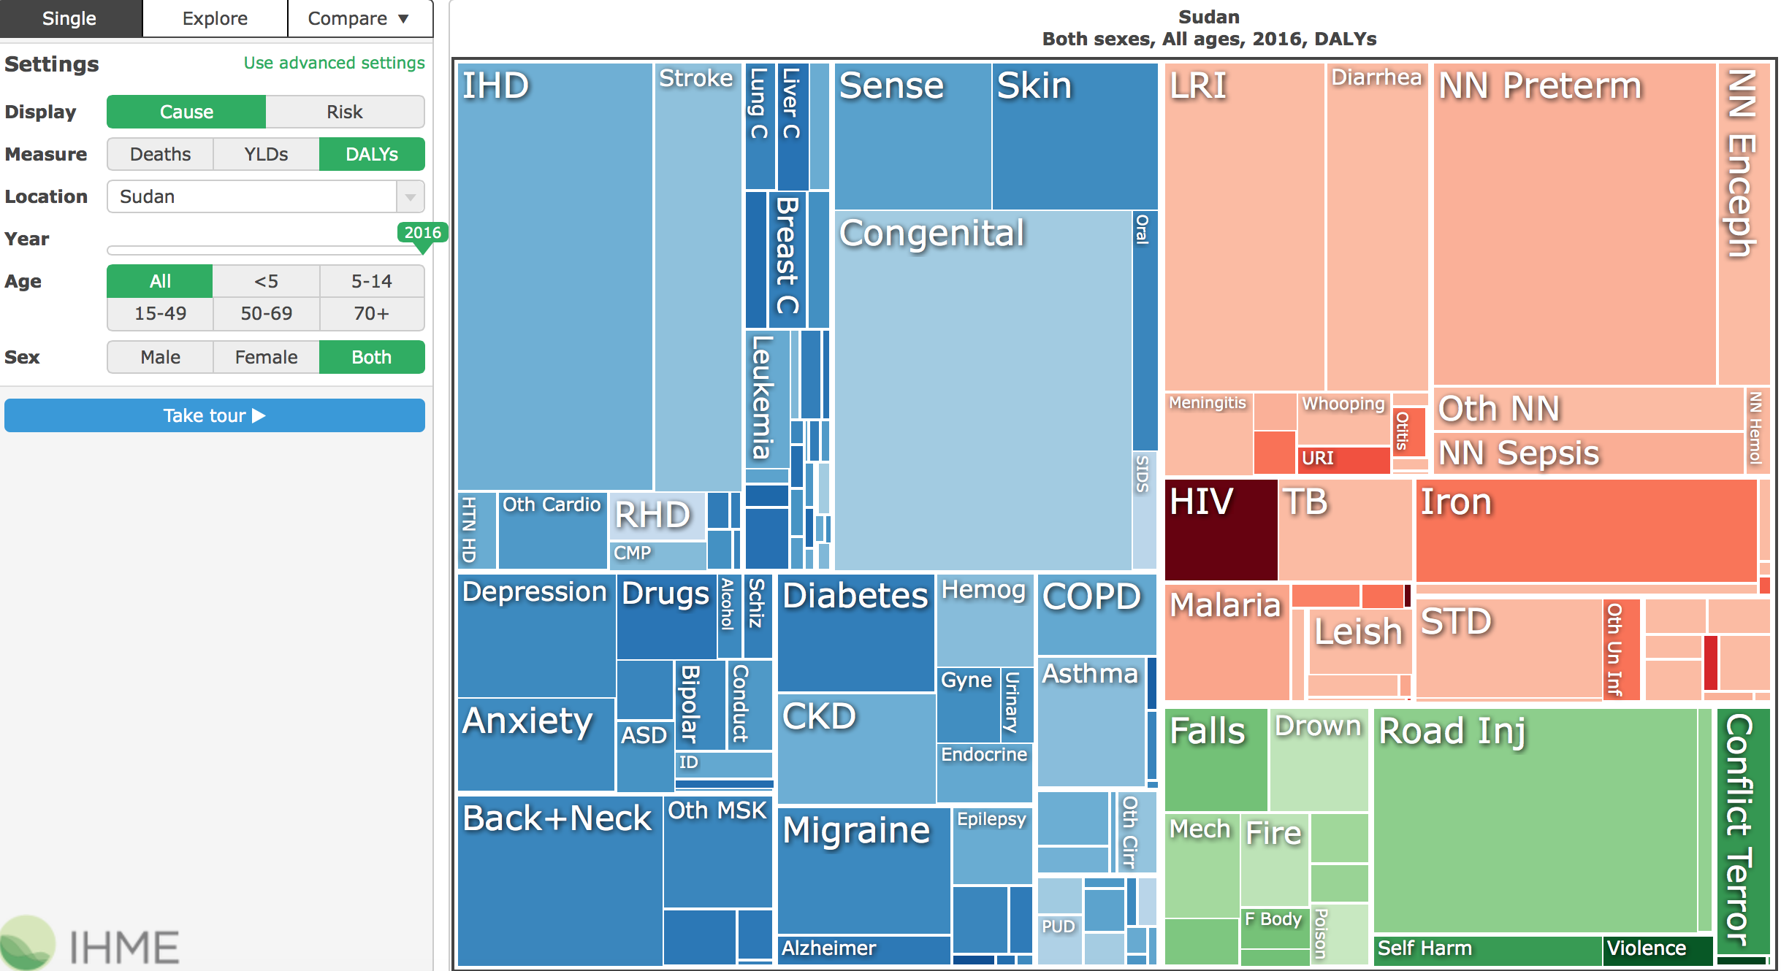
Curso HELP
Fuente: Instituto para la Métrica y Evaluación de la Salud.
Notes:
Aquí encontrarán información sobre las causas específicas de los AVAD perdidos de toda la población de Sudán (todos los grupos de edad, hombres y mujeres) en 2016.
Los AVAD para una enfermedad se calculan mediante la suma de los “años de vida perdidos” (AVP) debido a la mortalidad prematura en la población y los “años perdidos por discapacidad” (APD) para las personas que viven con las enfermedades o sus consecuencias. Cálculo: AVAD = AVP + APD
N. B. La escala horizontal no es la misma para ambos países.

Slide 25
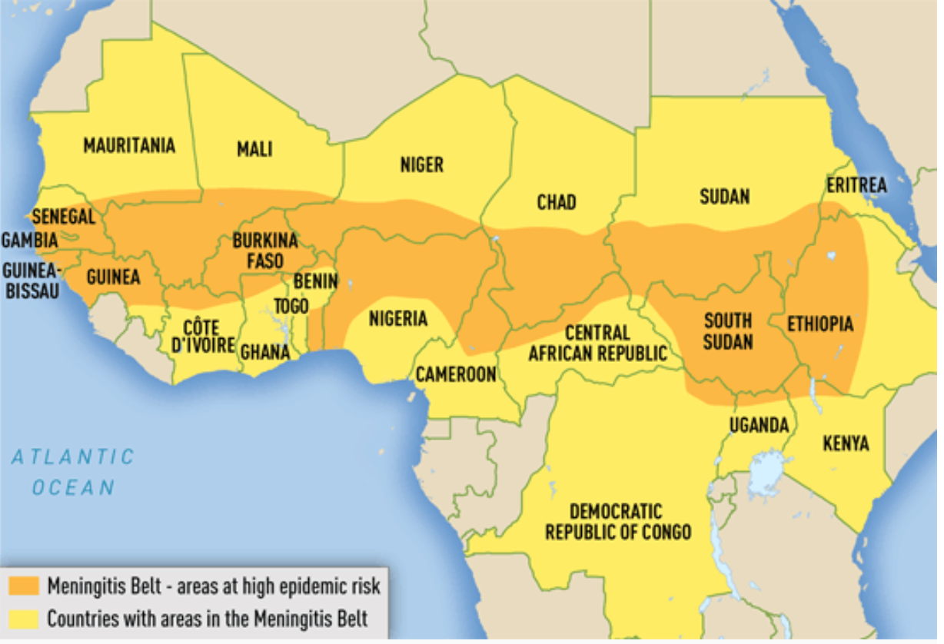
Cinturón africano de la meningitis
Curso HELP
Notes:
La carga de algunas enfermedades varía por región en el mundo. Un ejemplo de lo recién explicado es la meningitis meningocócica que se observa en todo el mundo, pero la carga más alta de la enfermedad se concentra en el cinturón de la meningitis en el África subsahariana, que se extiende desde Senegal, al oeste, hasta Etiopía, al este.
Todavía se reportan 30.000 casos por año en esta zona (fuente: OMS), lo que debe tenerse en cuenta se desata una crisis en esta región.

Slide 26
Impacto de las situaciones de crisis
seleccionadas en la salud pública
Efecto | Conflictos armados | Terremotos | Inundaciones | Tsunamis/inundaciones repentinas
Muertes
Lesiones graves
Riesgo incrementado de enfermedades transmisibles
Escasez de alimentos
Grandes desplazamientos de población
Muchas
Muchas
Pocas
Muchas
Varía
Muchas
Pocas
Pocas
Alto
Varía*
Varía*
Varía*
Común
Poco común
Varía
Común
Poco común (pueden suceder en zonas urbanas severamente dañadas)
Curso HELP
Común
Común
Varía
*Depende de los desplazamientos poscrisis o por desastres y de las condiciones de vida de las poblaciones.
Fuente: Organización Panamericana de la Salud, 2000.
Notes:
Como ya se abordó en el módulo “Preparación del contexto”, los efectos en la salud difieren según los tipos de crisis. ¿Recuerdan?

Slide 27
??
¿Cuáles son las principales cuestiones de salud
en situaciones de crisis?
Curso HELP
Notes:
Debate entre todos los participantes. V. la siguiente diapositiva en la que figura un breve resumen.

Slide 28
Principales cuestiones de salud en situaciones de crisis
Enfermedades transmisibles
Sarampión, diarrea, infecciones del tracto respiratorio, infecciones de la piel, malaria, VIH...
Enfermedades no transmisibles
Enfermedades cardiovasculares y respiratorias, diabetes, cánceres…
Enfermedades mentales, trastornos psiquiátricos...
Salud de los niños (AIEPI)
Salud sexual y reproductiva, incluida la violencia sexual
Lesiones
Fracturas, heridas por armas...
Discapacidades
Malnutrición aguda y deficiencias de micronutrientes
Curso HELP
Notes:
Tengan en cuenta el tipo de crisis y el lugar donde se encuentran. En general, verán una mayor prevalencia o un empeoramiento de las enfermedades que están presentes en el contexto, agravado por problemas directamente relacionados con la crisis.
Es importante que se aborden las enfermedades y los programas de salud nacionales que tienen prioridad.
Eviten los enfoques verticales de los programas de enfermedades que atentan contra la armonización y la eficiencia de la prestación de servicios de salud.
Esto se puede lograr a través de paquetes de servicios que incluyan los diferentes servicios de salud prestados conforme a los programas de enfermedades.

Slide 29
¿Qué y cuánto se necesita?
Depende de varias cuestiones:
Pirámide demográfica (por ejemplo, la proporción de niños).
Estado de salud de la población
Patrón epidemiológico (por ejemplo, enfermedades endémicas, enfermedades con potencial epidémico, heridas, discapacidades, estrés...).
Tipo de crisis.
Comportamiento de búsqueda de asistencia sanitaria o utilización de los servicios de salud.
Curso HELP

Slide 30
¿Cuántas consultas médicas?
¿Cuántas admisiones hospitalarias?
¿Cuánto se calcula por día aproximadamente?
??
Curso HELP
Notes:
Pregunta para todos los participantes -> obtener respuestas de ellos.
La información demuestra que el promedio de la cantidad de consultas externas por año en la población general varía: Colombia. 1,7; Países Bajos, 8; y Corea del Sur, 16 (OMS).
En la siguiente diapositiva, figura una descripción general de los cálculos aproximados que se pueden hacer. V. allí las notas para una explicación de cómo se llega al 1 % - 1 %…

Slide 31
Cálculo aproximado de las necesidades médicas diarias
Población
1 %
1 %
1 % de la población necesita hacer consultas externas
1 % de las personas que hacen consultas necesitan ser hospitalizadas
Curso HELP
Información basada en una tasa de consultas de/4 personas/año.
Notes:
2008/9: dos estudios en campamentos de refugiados. Promedio de 2,2 de utilización de consultas externas por año (variación: África 1,8 y Asia 3,5; las mujeres consultan más que los hombres). Otros estudios similares -> puede calcularse un porcentaje aproximado: 4 consultas por año en situaciones de crisis aguda por 10.000 personas equivale a 40.000 consultas por año. Dividir por 400 días = 100 por día -> 100/10.000 = 1 %. Es un cálculo de base alta -> disminuirá cuando la situación se estabilice y las medidas preventivas tengan un efecto positivo en la morbilidad. Tasa de admisión hospitalaria: cálculo aproximado de 40/1.000 por año, o 1/10.000 por día -> corresponde al 1 % de las consultas diarias. Si se calcula el promedio del número de días de hospitalización, se necesitan diez días para una cama de hospital para 1.000 personas. La distribución de la carga de trabajo por servicio variará según la situación (niños, heridos de guerra…). Fuente: Pierre Perrin: Santé Publique et Sécurité Humaine dans les Conflits Armée (2015).

Slide 32
Cálculo de las necesidades diarias de 10.000 personas
Cien consultas médicas
Una admisión de paciente interno
Se calcula un promedio de diez días de hospitalización -> diez camas de hospital
Difícilmente un profesional de la salud puede atender a más de cincuenta pacientes por día y mantener una buena calidad en los diagnósticos y tratamientos.
Cuando se evalúan os requisitos del personal, no se debe olvidar que los profesionales necesitan tiempo para descansar y capacitarse.
Curso HELP

Slide 33
Trabajo grupal
Un país de bajos ingresos ha recibido una afluencia de 25.000 personas refugiadas en uno de sus distritos y el número sigue en aumento. La mayoría se concentra en dos zonas alrededor de la ciudad principal.
Los servicios de salud actuales no pueden lidiar con la carga de trabajo extra. Por lo tanto, su organización ha decidido establecer tres centros adicionales de atención primaria y una red de trabajadores de salud de la comunidad.
¿Cómo responderán a la necesidad de contar con más personal de salud? Por ejemplo:
Personal profesional en los centros de atención primaria.
Trabajadores de salud de la comunidad.
Tres grupos se encargarán del personal profesional y dos de los trabajadores de salud de la comunidad -> v. preguntas
Tiempo asignado: 20 minutos
Curso HELP
Notes:
Explicar el ejercicio y, cuando los participantes estén realizando el trabajo grupal, dejar a la vista la próxima diapositiva para que tengan claras sus tareas.
Prestar apoyo a los servicios existentes cuando fuese posible (infraestructura, experiencia, recursos; habilitar servicios que no estaban disponibles).
Cuando los servicios colapsan, parte de la población no tiene acceso a los servicios existentes, razones de seguridad…
Si se necesita establecer nuevos o más servicios, asegúrense de que estén integrados en el sistema de salud existente (por ejemplo, normas profesionales, información compartida, evitar el agotamiento del personal). Servicios fijos vs. móviles. Se debe garantizar el cumplimiento de las normas mínimas para los equipos médicos extranjeros.

Slide 34
Trabajadores de salud de la comunidad
¿Cuál será su función?
¿Qué enfermedades médicas se les permitirá atender?
¿Cuántos trabajadores de salud de la comunidad necesitarán? ¿Cómo serán seleccionados? ¿Recibirán un salario?
¿En qué los capacitarán y cómo lo harán?
¿Cómo los supervisarán y quién lo hará?
¿Cuál sería su relación con los centros de atención primaria?
Personal profesional en los tres centros de salud
¿Cuáles serían los requisitos del personal para atender a estos pacientes externos?
¿Qué combinación de empleados de salud necesitan para prestar el paquete esencial de servicios definido?
¿Cuántos de cada especialidad? ¿Qué requisitos deben cumplir?
¿Cómo se los seleccionará, contratará y retendrá?
¿Qué piensan sobre la contratación de refugiados que sean trabajadores sanitarios? ¿Qué consecuencias tendría esta decisión?
Curso HELP

Slide 35
¿Qué se debe hacer con los insumos médicos?
¿Qué medicamentos necesitan?
¿Cómo garantizarán la calidad de los medicamentos?
¿Los importarán?
¿Cómo los distribuirán (empuje y tracción)?
??
Curso HELP
Notes:
Deben cumplir lo contemplado en los paquetes esenciales de servicios de salud y los vinculados a las directrices nacionales y locales de prescripción.
Medicamentos precalificados (buenas licencias de fabricación), buen almacenamiento… Ser consciente del riesgo que implica reemplazar medicamentos de buena calidad por medicamentos falsos o de calidad inferior.
Dependen de la disponibilidad, garantía de calidad y costo + licencias de importación.
Crisis aguda: empuje con los botiquines existentes -> cambiar a una combinación de casos de insumos adaptados a centros de salud (productos en serie) = tracción

Slide 36
Insumos médicos: botiquín para situaciones de crisis aguda
Ejemplos:
Botiquín Médico Interinstitucional de Emergencia de 2015 para atender a 10.000 personas durante tres meses.
Botiquín de control de enfermedades no transmisibles de 2016 para atender a 10.000 personas durante tres meses.
Botiquín para atender las complicaciones médicas derivadas de la malnutrición grave de 50 niños (menores de cinco años).
Botiquín contra el cólera.
Botiquín de salud reproductiva.
Botiquín de primeros auxilios, botiquín para el tratamiento de heridas de guerra.
Es un sistema de empuje. Cuando la situación está más estabilizada -> cambiar a un sistema de tracción.
Curso HELP
Notes:
Puede haber un paquete esencial de medicamentos en el país. Los insumos específicos de cada país se relacionarán con la situación específica. Deben utilizarse cuando sea posible. Se trabaja mundialmente con estos botiquines médicos (PSMI, botiquín para el tratamiento de enfermedades no transmisibles…). En algunos países, no se permite el uso de algunos elementos de botiquín. Por ejemplo, Grecia considera que el contenido de los botiquines no cumple las normas (por ejemplo, para los cuidados paliativos), los medicamentos antipsicóticos del botiquín para el control de enfermedades no transmisibles pueden causar problemas, los comprimidos de malaria en los botiquines de zonas donde la enfermedad no está presente… En este último caso, las autoridades pueden solicitar que el botiquín no incluya ciertos elementos. Es posible que los folletos explicativos que vienen con los botiquines no estén escritos en el idioma nacional y que algunos medicamentos no se conozcan.

Slide 37
Continuidad de la atención
Curso HELP
Video sobre Farzana. Duración: 3:27 minutos.
Notes:
El video se puede visualizar desde la diapositiva.
También está disponible en la plataforma de los facilitadores del curso HELP y a través del siguiente enlace: https://www.icrc.org/en/document/afghanistan-healing-wounds-war

Slide 38
??
¿Qué significa “continuidad de la atención” en el ejemplo de Farzana?
Curso HELP
Notes:
Farzana: atención prehospitalaria -> atención hospitalaria/amputación -> rehabilitación física.
Con el tiempo, Farzana necesitará que se reemplacen o adapten sus prótesis.
Es probable que necesite apoyo psicológico.
Puede suceder que, en algún momento, Farzana tenga un problema con su muñón y requiera una intervención.
La integración socioeconómica también es fundamental.

Slide 39
Pirámide de la atención sanitaria
Hospitales
más importantes/
de atención especializada
Tercer nivel de atención: hospitales de derivación
Derivación
Segundo nivel de atención: hospitales distritales
Hospitales de primer nivel
Centros de salud
Primer nivel de atención: centros de atención primaria de salud
Curso HELP
Puestos de salud
Comunidad

Slide 40
Continuidad de la atención
Niveles de atención
Curso HELP
Tiempo
Notes:
El sistema de continuidad de la atención es implica continuidad a lo largo del tiempo y entre diferentes niveles de atención sanitaria.
Ejemplos: diabetes, paraplejia, tuberculosis, embarazo…
El costo de no tener en cuenta las consecuencias a largo plazo puede ser alto. Por ejemplo, la falta de atención prenatal adecuada puede dar lugar al sufrimiento de alguna discapacidad por parte del niño o a la muerte de la madre, una diabetes que no se atiende adecuadamente puede provocar úlceras -> amputación.

Slide 41
Continuidad de la atención
Sistema integrado que garantiza a las personas un acceso seguro y oportuno a servicios de salud efectivos, integrales e imparciales con un sistema de derivación-contraderivación que funcione.
Implica conocer las necesidades de los beneficiarios en cada etapa de la solución de un episodio de enfermedad.
Requiere una buena comprensión de los servicios en vigor, especialmente de los relacionados con la salud, para identificar las carencias.
Curso HELP
Notes:
N. B. No olvidar dar visibilidad a las personas que no tienen voz.

Slide 42
¿Cuáles pueden ser los motivos por los que las personas no utilizarían los servicios de salud existentes?
¿Pueden distinguir los diferentes grupos de motivos?
??
Curso HELP

Slide 43
Marco de disponibilidad, accesibilidad, aceptabilidad y calidad
Disponibilidad | Los centros, bienes y servicios de salud deben estar disponibles en cantidad suficiente.
Accesibilidad | Los servicios de salud deben ser de fácil acceso para todas las personas, sin discriminación alguna.
Aceptabilidad | La prestación de servicios de salud debe ser respetuosa de la ética médica, culturalmente apropiada y sensible a los requisitos del género.
Calidad | Los servicios de salud deben ser apropiados desde el punto de vista científico y médico, y de buena calidad.
Curso HELP
Fuente: Observación general nro. 14 del Comité de Derechos Económicos, Sociales y Culturales.
Notes:
Este es un enfoque que pueden utilizar para agruparlos.
Observación general nro. 14 del Comité de Derechos Económicos, Sociales y Culturales: El derecho al disfrute del más alto nivel posible de salud.
Diferentes factores de la accesibilidad: culturales, geográficos, de asequibilidad, de seguridad…

Slide 44
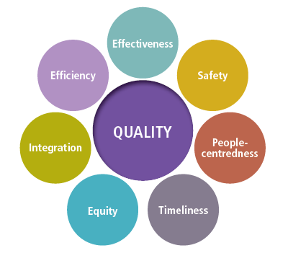
Calidad de la atención en situaciones de emergencia
“Calidad” NO significa “lujo”.
La calidad de la atención es multidimensional. Son cuatro las dimensiones seleccionadas para las situaciones de emergencia caracterizadas por fragilidad, conflicto y violencia (FCV).
Al igual que el acceso, la calidad de la atención no subestimarse en situaciones de crisis.
Curso HELP
Notes:
FCV = fragilidad, conflicto y violencia.

Slide 45
Calidad de la atención en situaciones de emergencia
1) Protección de los pacientes: minimizar el daño de las prácticas de asistencia sanitaria.
43 millones de incidentes médicos por año a nivel mundial.
Prevención y control de infecciones, lavado de manos, servicios de WASH en centros de salud...
Protección contra los riesgos relacionados con medicamentos y cirugías.
Registro de incidentes médicos.
2) Eficacia: cubrir lo básico de forma correcta.
Directrices clínicas y de adhesión, personal calificado y competente, sistemas de seguimiento de la calidad clínica...
3) Enfoque centrado en las personas
Culturalmente aceptable (género de los profesionales, aborto, enfoque basado en la “atención”).
Comunicación entre médicos y pacientes, idioma...
Recolección y uso de experiencias de pacientes.
4) Igualdad
Diferentes grupos de población (socioeconómicos, étnicos, religiosos, de edad, de género...).
Personas desplazadas = comunidades locales de acogida.
Curso HELP
Notes:
Mundialmente, la asistencia sanitaria de mala calidad provoca daño a la salud humana. Cada año, se atribuyen entre 5,7 y 8,4 millones de muertes a la atención de calidad deficiente en los países de ingresos bajos y medianos. Se puede esperar que estos números sean aún mayores en los países afectados por adversidades extremas. En los servicios de salud resilientes, se exige la calidad como base. El éxito y el valor de la cobertura sanitaria universal dependen de su capacidad de prestar servicios de calidad a todas las personas en cualquier lugar. Academias Nacionales de Ciencias, Ingeniería y Medicina (2018). Crossing the Global Quality Chasm: Improving Health Care Worldwide (Cruzar el abismo de la calidad: mejorar la atención de salud en todo el mundo). Washington D. C.: The National Academies Press. Tomado de https://doi.org/10.17226/XXXXX.
Las infecciones hospitalarias afectan a 14 de cada 100 pacientes ingresados, mucho más aún en los países de ingresos bajos y medianos. No hay información sobre situaciones de emergencia.
El 58 % de los centros sanitarios de la región de África (información extraída de 23 países) tiene “acceso a una fuente de agua mejorada a menos de 500 m”. Probablemente, sea mucho peor en situaciones de emergencia caracterizadas por fragilidad, conflicto y violencia.

Slide 46
Curso HELP
Calidad de la atención en situaciones de emergencia sanitaria
¿Qué está sucediendo en la zona?
Establecimiento de un equipo de tareas para la mejora de la calidad dentro del Clúster Mundial de Salud.
Herramienta de evaluación de la calidad de los centros de atención primaria para contextos humanitarios.
Inversión en despliegues rápidos/equipos médicos de emergencia para el control de calidad.
Curso HELP
Notes:
Los socios del Clúster de Salud reconocieron la importancia de la calidad de la atención en contextos humanitarios -> El Equipo de Tareas para la Mejora de la Calidad se estableció en marzo de 2019.
Diversos actores humanitarios están invirtiendo en herramientas para el control de la calidad de atención (herramientas para evaluar problemas de calidad y mejorarla). La OMS junto con los socios del Clúster de Salud están elaborando una herramienta estandarizada para estas evaluaciones (actualmente se enfoca en el nivel primario).
Criterios de precalificación para los equipos de despliegue + certificación reconocida internacionalmente: https://www.who.int/hac/techguidance/preparedness/emergency_medical_teams/en/

Slide 47
Preguntas
Curso HELP

